Slide 1
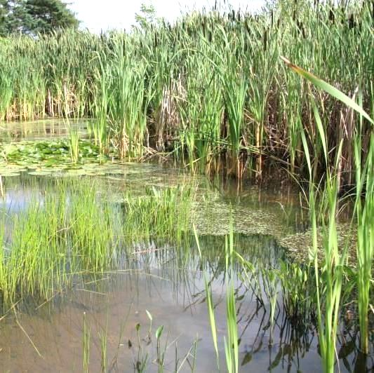
BRIGÁDA V LOKALITĚ DOLNA - RAPOTICE
srdečně Vás zveme na brigádu, která se uskuteční v sobotu
5. dubna 2025 od 8:00 do 12:00
Společně se postaráme o údržbu této krásné přírodní oblasti - čeká nás úklid, prořezání náletových dřevin a další práce na zlepšení stavu krajiny.
Co s sebou:
•pracovní rukavice, pevnou obuv a dobrou náladu
•pokud máte k dispozici zahradní nářadí (hrábě, pilky, nůžky na větve), bude vítané
Po skončení brigády bude pro všechny účastníky připraveno občerstvení jako malé poděkování za odvedenou práci.
Přijďte nám pomoci zvelebit součást naší obce a užít si dopoledne na čerstvém vzduchu.
Těšíme se na Vás!

